Slide 1
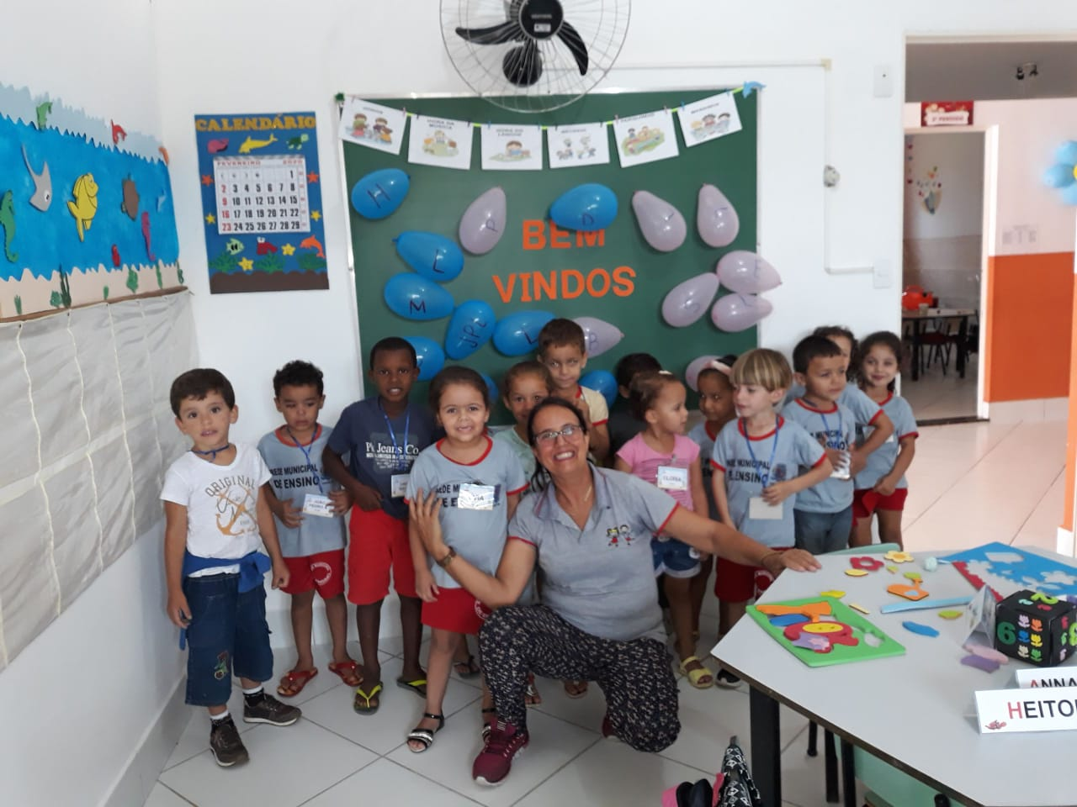
FELIZ DIA DAS MÃES
MAMÃES QUERIDAS
AMAMOS VOCÊS
MUITAS BENÇÃOS A TODAS!!
E ÁS CRIANÇAS TAMBÉM
PAZ E LUZ
PROFESSORA TIA ISA
MERCÊS 10/05/2020- MG

Slide 2


Slide 3
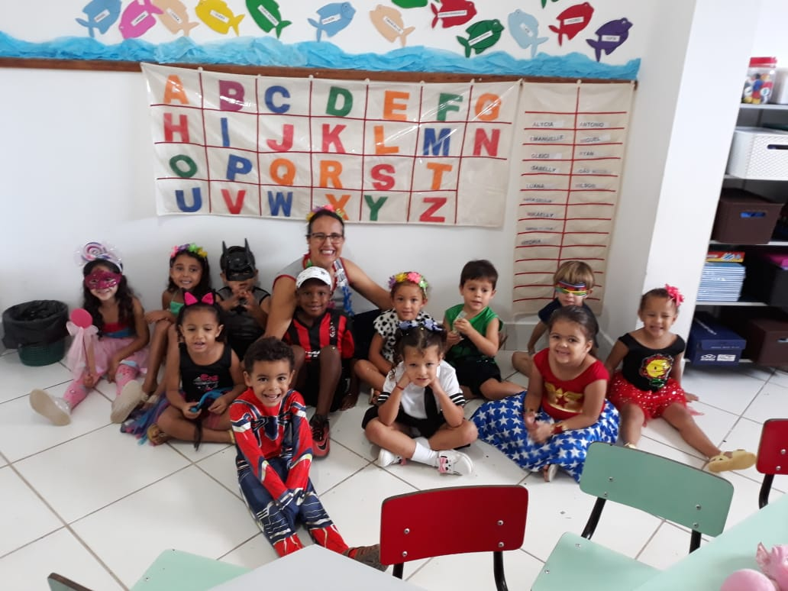
FELIZ DIA DAS MÃES
MAMÃES!!
FELICIDADES ML
CRIANÇAS!!
10/05/2020

Slide 4
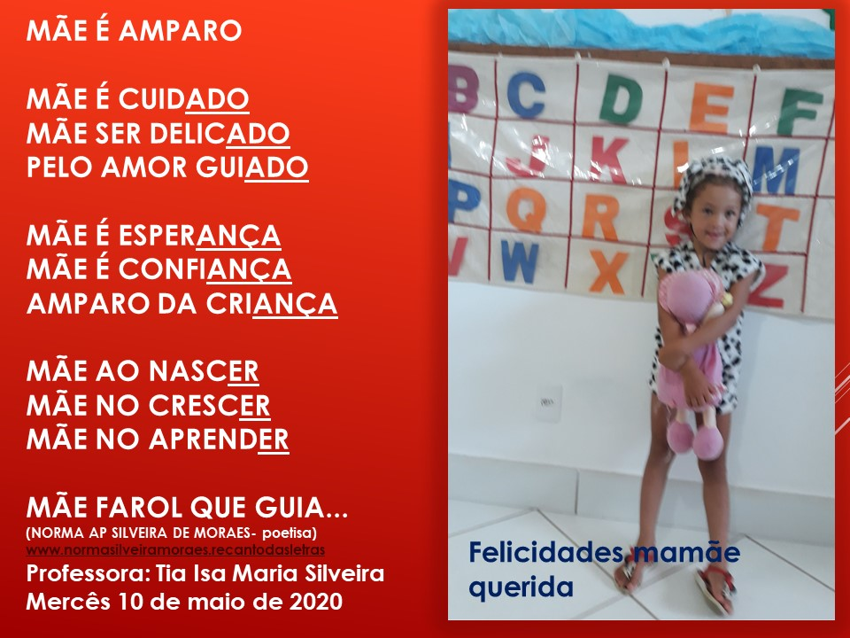

Slide 5
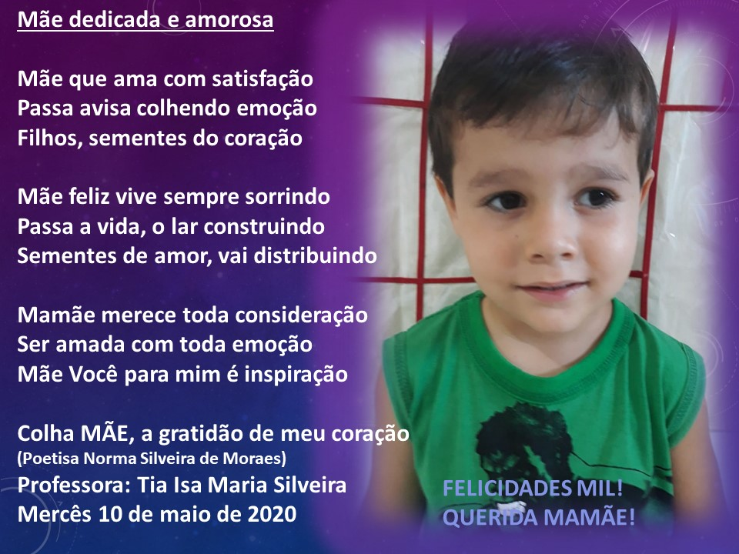

Slide 6

FELICIDADES MAMÃE

Slide 7


Slide 8


Slide 9


Slide 10


Slide 11
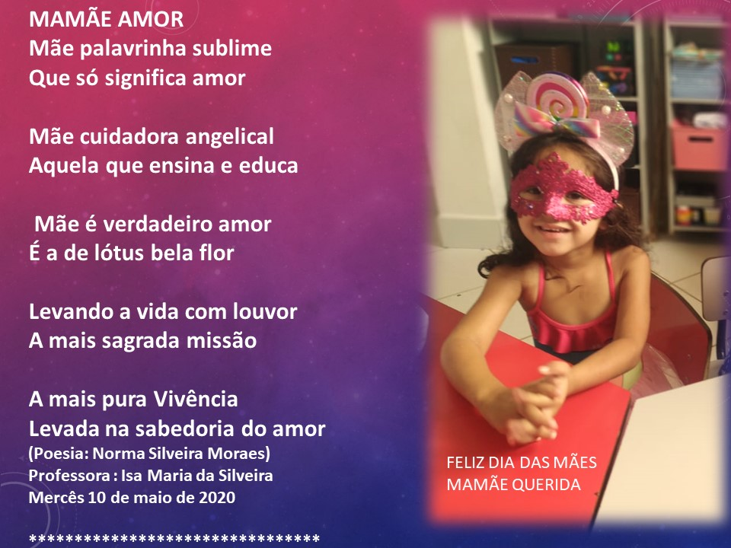

Slide 13

FELIZ DIA DAS MÃES
QUERIDA MAMÃE

Slide 14
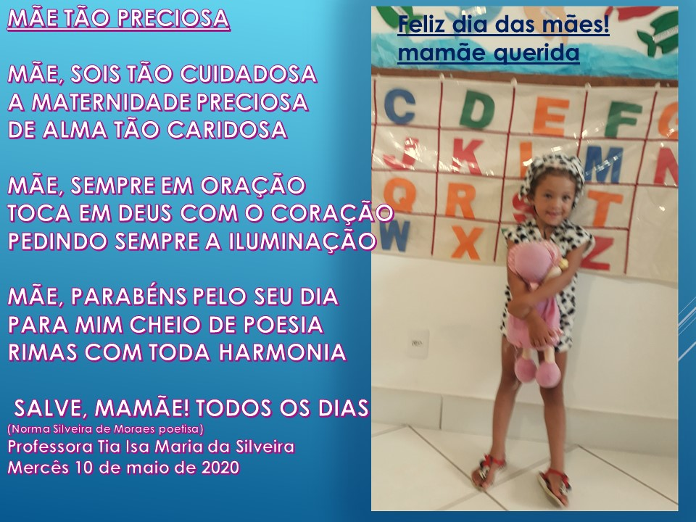

Slide 15


Slide 16


Slide 17


Slide 18


Slide 19
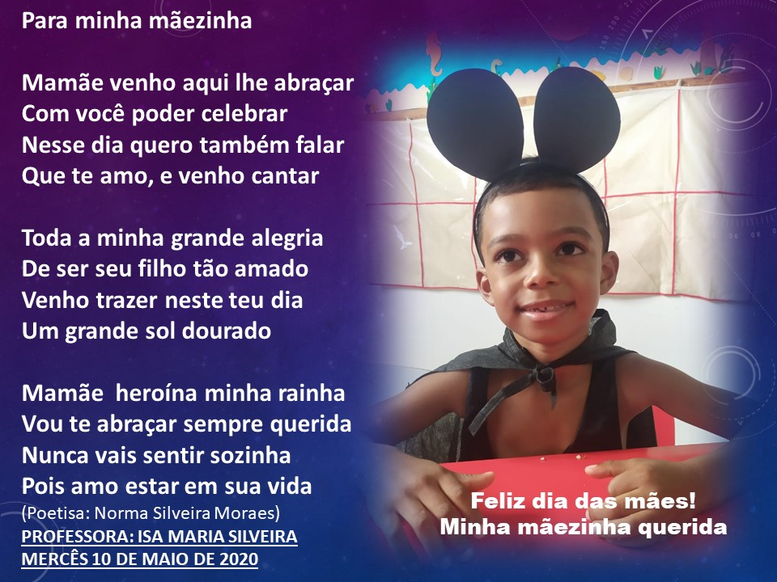

Slide 20
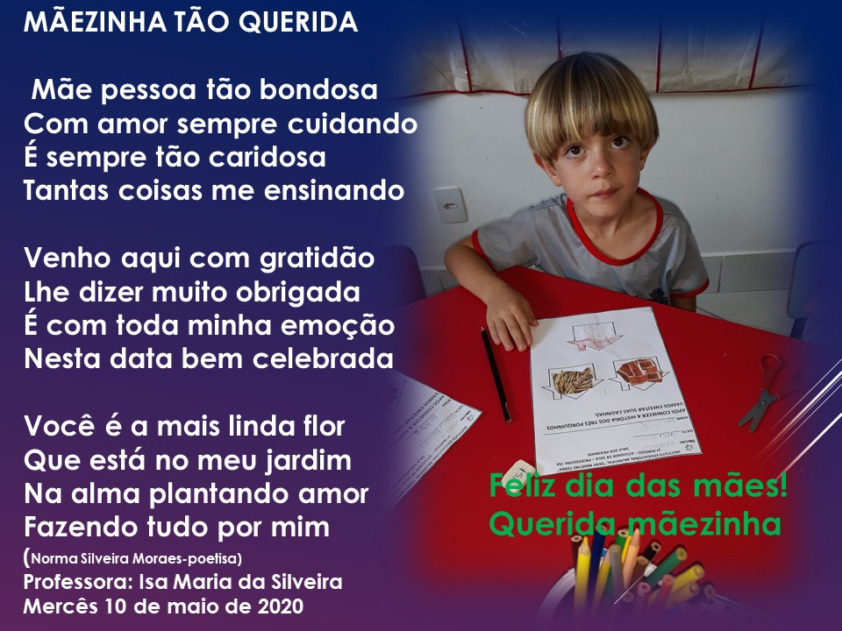

Slide 21
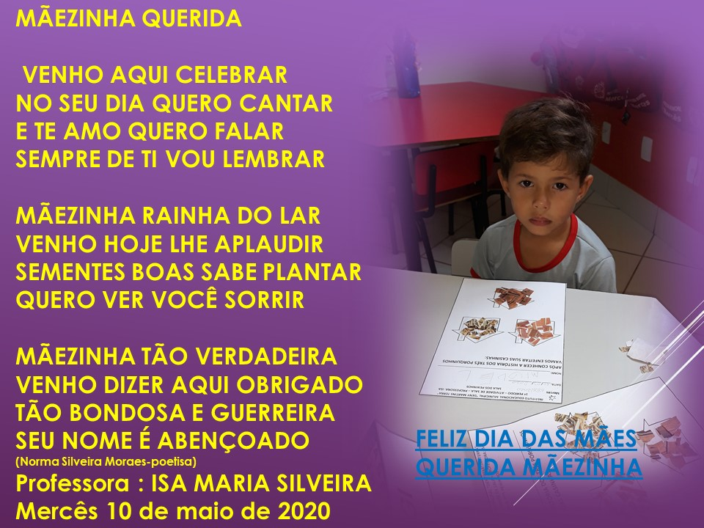

Slide 22


Slide 23
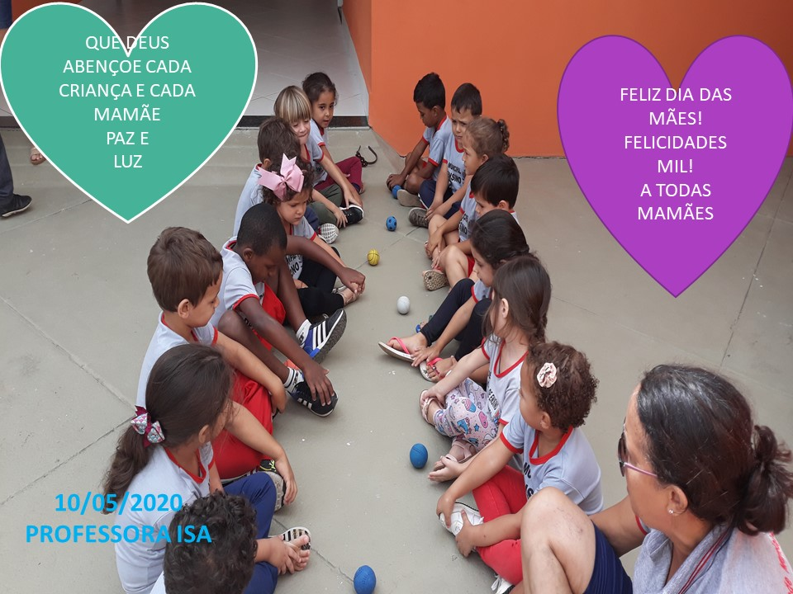


Slide 24
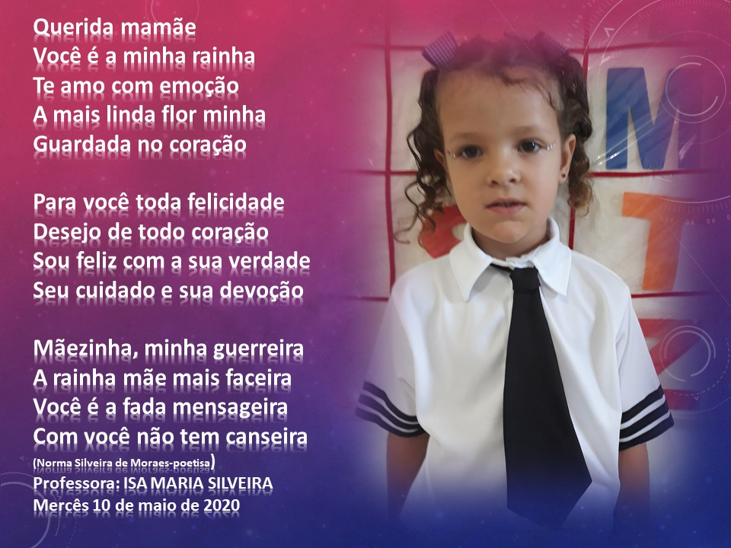
FELIZ DIA DAS MÃES
QUERIDA MAMÃE

Slide 25
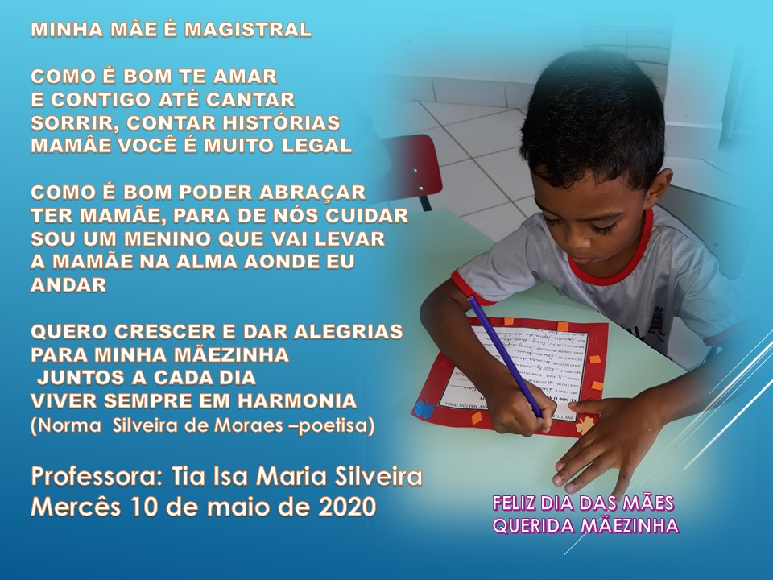

Slide 26
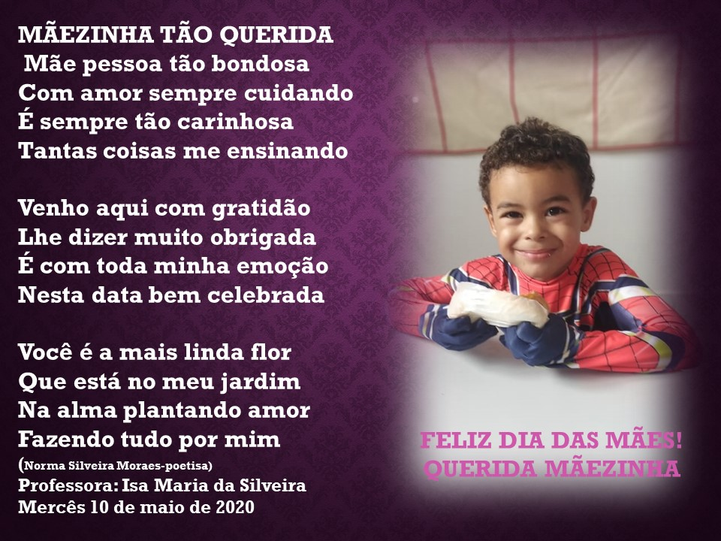

Slide 27


Slide 28
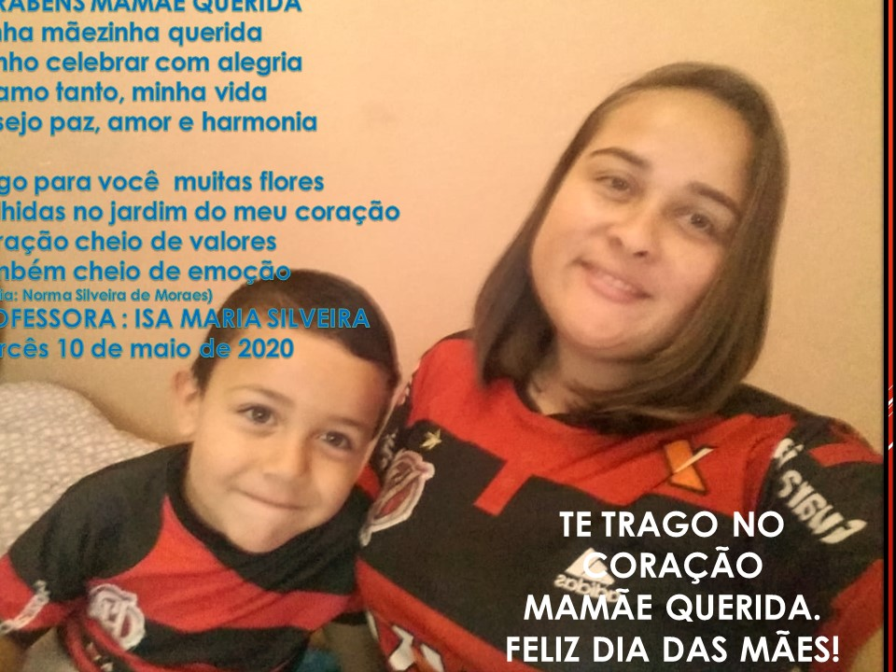

Slide 30


Slide 31


Slide 32
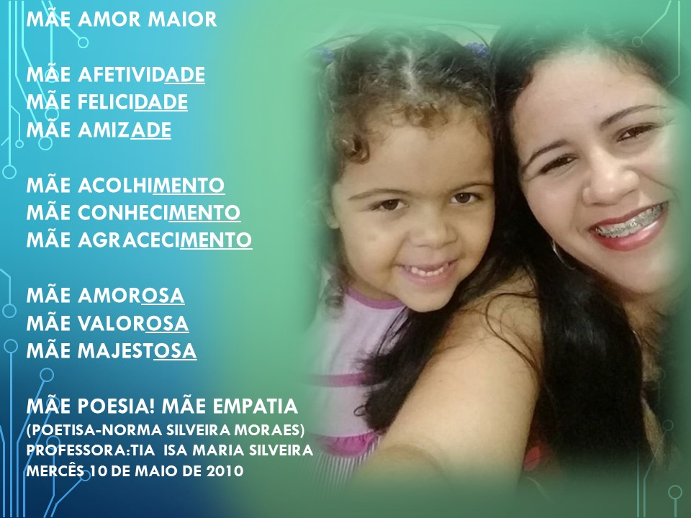
FELIZ DIA DAS MÃES
QUERIDA MAMÃE

Slide 33
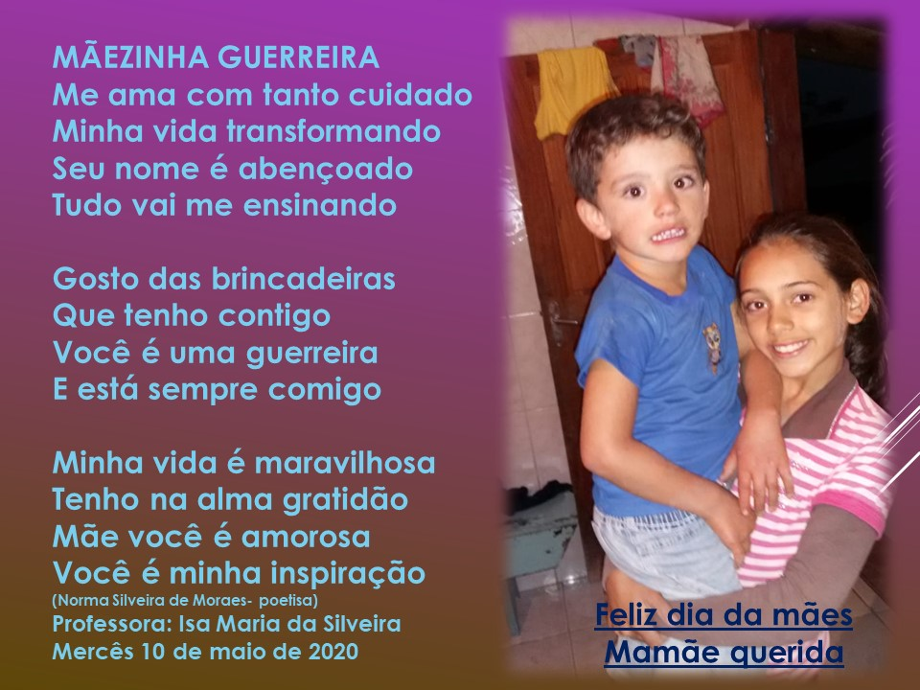

Slide 34


Slide 35
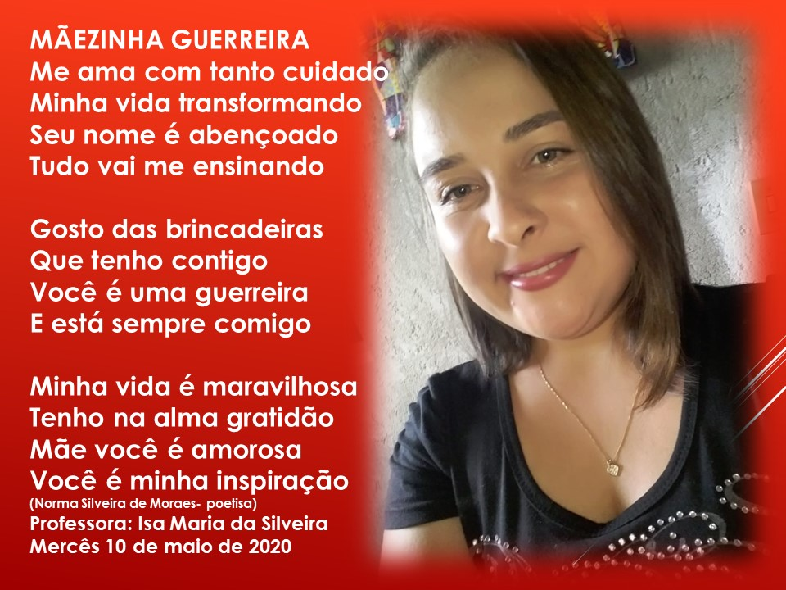

Slide 36


Slide 37
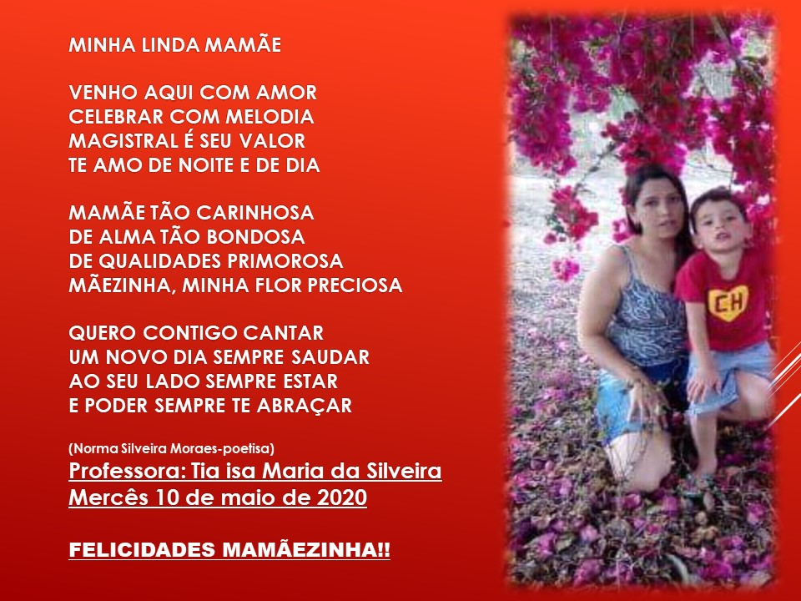

Slide 38


Slide 39


Slide 40

CRÉDITOS
POESIAS E FORMATAÇÃO DO SLIDES “POWER POINT”
POETISA : NORMA APARECIDA DILVEIRA DE MORAES
IMAGENS. ALUNOS DA PROFESSORA ISA MARIA DA SILVEIRA
MÚSICA: CAIXINHA DE MÚSICA: COMO É GRANDE O MEU AMOR POR NIVIA
DIVULGAÇÃO
WWW.NORMASILVEIRAMORAES.RECANTODASLETRAS.COM.BR
WWW.SERGRASAN.COM
NORMA SILVEIRA MORAES SLIDES/NORMA NATUREZA /NORMA EXPERIMENTAIS POÉTICOS
USO IMAGENS DA PROFESSORA ISA MARIA SILVEIRA /ALUNOS E MÃES DOS ALUNOS
INSITITUTO EDUCACIONAL MUNICIPAL ” DENY MARTINS TERRA” /MERCÊS MG
FAVOR MANTER A AUTORIA
MERCÊS 10 DE MAIO DE 2020.MG
PROIBIDO REPRODUZIR OU VENDER.
Norma Aparecida Silveira de Moraes-poetisa, psicóloga e escritora: Membro Correspondente da ALERS - Academia de Artes Literárias e Culturais do Estado do Rio Grande do Sul,
Cadeira Nº 07, Patronesse Dinah Silveira Queiroz.
PAZ E LUZ A TODOS!

Slide 41


